Slide 1
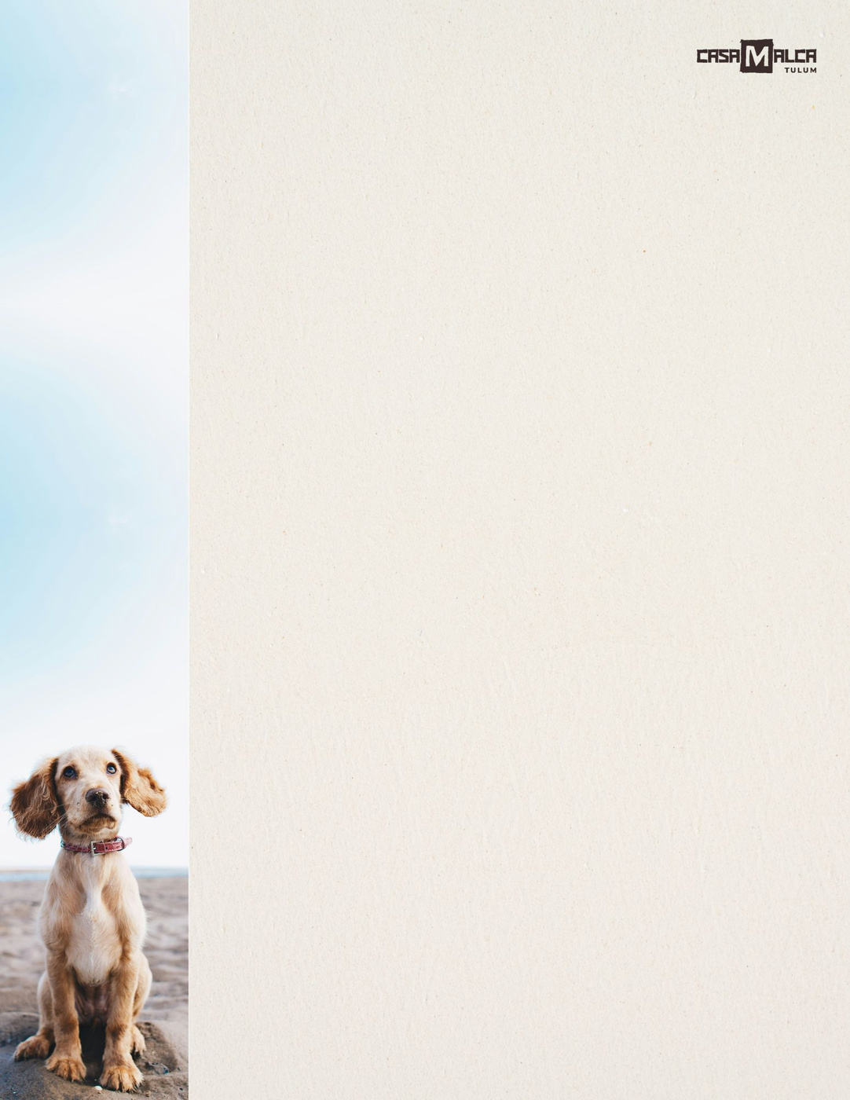
PET-FRIENDLY GUIDELINES
At Casa Malca, we adore pets, and we want your beloved furry companions to feel right at home.
1. *Limit and Size:*
- Casa Malca accommodates 1 dog or 1 cat per room—either one, not both.
- We welcome pets of small and medium breeds weighing less than 10 kg (20 lb.).
2. *Public Areas Etiquette:*
- Pets must be on a leash at all times in public areas (anywhere outside your room).
- Ensure you have the necessary poop bags for your pet's needs.
3. *Additional Cleaning Charge:*
- Guests with pets are responsible for an extra charge of $40 USD per pet, per night, covering the deep cleaning of the room.
4. *Restrictions:*
- Pets are not allowed in or around the pool area and SPA.
- Please refrain from using hotel towels to dry your pet.
- Do not use hotel plates, glasses/cups, and silverware for your pet.
- Pets are not allowed in the Jacuzzi (available in specific rooms).
5. *Safety Measures:*
- Pets should not be left alone in rooms or public areas around the hotel.
- Ensure your pet doesn't disturb other guests or compromise their peace and security.
6. *Liability Disclaimer:*
- The hotel is not responsible for any illness, loss, or death of any pet.
7. *Compliance and Consequences:*
- These rules promote harmonious coexistence. Management reserves the right to suspend services to pet owners in case of rule violations.
8. *Rule Modifications:*
- Casa Malca retains the right to modify these rules, admit, or request the removal of pet owners and their pets at any time, guided by Management's criteria and policies. Our top priority is the comfort of all our guests.

Slide 2
NORMAS PARA MASCOTAS
En Casa Malca, nos encantan las mascotas y queremos que tu mejor amigo peludo se sienta tan bienvenido como en su propia casa.
1. *Cantidad y Tamaño:*
- Se acepta un perro/gato por habitación.
- Se admiten mascotas de razas pequeñas a medianas con un peso máximo de 10 kg (20 lb.).
2. *Condiciones Generales:*
- Uso obligatorio de correa en todas las áreas públicas.
- Los propietarios deben traer bolsas para las necesidades de sus mascotas.
3. *Cargo Adicional:*
- Los huéspedes con mascotas asumen la responsabilidad de un cargo extra de $40 USD por noche y mascota para la limpieza profunda de la habitación.
4. *Restricciones:*
- No se permite la presencia de mascotas en el área de piscinas y SPA.
- No utilizar toallas del hotel para secar a las mascotas.
- Evitar el uso de platos, vasos y cubiertos del hotel para las mascotas.
- No se permiten mascotas dentro del Jacuzzi (disponible en algunas habitaciones).
5. *Responsabilidad:*
- No dejar nunca a la mascota sola en la habitación o áreas comunes.
- Asegurarse de que la mascota no perturbe la tranquilidad y seguridad de otros huéspedes ni de otras mascotas.
6. *Descargo de Responsabilidad:*
- El hotel no se hace responsable por enfermedades, pérdidas o fallecimiento de mascotas.
7. *Cumplimiento:*
- Estas reglas garantizan una convivencia armoniosa. La administración se reserva el derecho de suspender el servicio a propietarios que no cumplan con estas normas.
8. *Modificaciones:*
- Casa Malca se reserva el derecho de modificar estas normas en cualquier momento, basándose en el criterio de la administración y sus políticas, priorizando la comodidad y tranquilidad de todos los huéspedes.

